Slide 1

KHOÁ HỌC PHP CƠ BẢN
PHP – Tổng quan
Giảng viên: Nguyễn Viết Mạnh

Slide 2
Nội dung
Biến - Định nghĩa, khai báo, quy tắc đặt tên
Các kiểu dữ liệu biến
Ép kiểu dữ liệu
Hằng – Định nghĩa, khai báo
Một số hằng có sẵn trong PHP
Tìm hiểu hàm include, require, include_once, require_once
Phạm vi của biến
Thực hành

Slide 3

Biến – Định nghĩa
Biến là một định danh, nó dùng để lưu trữ các giá trị có thể thay đổi
Sử dụng phép gán (=) để thay đổi giá trị
Tưởng tượng biến như “thùng chứa” dùng để lưu trữ thông tin.

Slide 4
Biến – Khai báo
Bắt đầu với ký hiệu $, đi theo sau là tên của biến,
Có thể khai báo và gán giá trị cho biến sau ký tự gán =
Khi khai báo biến, PHP không yêu cầu khai báo kiểu dữ liệu của biến mà nó sẽ tự động chuyển đổi biến tới đúng kiểu dữ liệu, phụ thuộc vào giá trị gán cho biến đó.
Ví dụ:
  $bien1;
  $bien2 = “biến 2”;
  $bien3 = 3;
  $bien4 = array();

Slide 5
Biến – Quy tắc đặt tên
Giống quy tắc đặt tên biến trong Javascript
Một biến bắt buộc phải bắt đầu bởi dấu $, theo sau là tên của biến
Nên đặt tên biến theo quy tắc gợi nhớ, ví dụ như age, year, name
Tên một biến phải bắt đầu bởi một ký tự ko phải là số hoặc ký tự gạch dưới
Tên một biến chỉ có thể chứa các ký tự chữ hoặc số hoặc các ký tự gạch chân dưới (a-z, A-Z, 0-9, và _ )
Tên biến không được chứa các ký tự đặc biệt như !@#$%^&* .v.v
Tên biến có phân biệt chữ hoa, chữ thường ( $bien và $BIEN là 2 biến khác nhau).

Slide 6
Biến – Các kiểu dữ liệu
Integer //123, -123, 0123, 0x1A
String //'Hello world!‘, “Hi”
Float/Double //1.234, -1.23
Boolean //true, false, TRUE, FALSE
NULL //null
Array //[1, 2, 3, 4], [‘name’ => ‘Manh’, ‘age’ => 12]
Object //class - object
Có thể sử dụng hàm var_dum() để kiểm tra kiểu dữ liệu của biến

Slide 7
Biến – Ép kiểu dữ liệu
Dùng để thay đổi kiểu dữ liệu của biến.
Cú pháp: dùng keyword ép kiểu trước biến.
Các dạng ép kiểu được chấp nhận trong PHP:
(int), (integer)
(bool), (boolean)
(float), (double), (real)
(string)
(array)
(object)
Ví dụ
  $a=11.2; // $a là kiểu thực
  $a=(int)$a; // Bây giờ, $ a là kiểu nguyên, giá trị = 11
  $a= (double)$a; // Bây giờ $a lại trở về kiểu thực = 11.0
  $b= (string)$a; // $b là giá trị kiểu chuỗi =”11″

Slide 8
Hằng – Định nghĩa
Hằng bản chất là một loại biến nhưng không thể thay đổi giá trị được, trong khi biến có thể thay đổi.
Cách đặt tên hằng thì tương tự như biến, nhưng theo convention thì sẽ đặt tên hằng là chữ in hoa. VD: AGE, MAX_SIZE .v.v
Khai báo hằng không cần có dấu $ đằng trước, trong khi biến thì cần ký hiệu đó
Hằng có thể truy cập từ mọi nơi trong khi biến chỉ có thể được truy cập từ nơi nó được khai báo.
Hằng một khi đã được thiết lập giá trị thì chúng ta không thể thay đổi giá trị của nó

Slide 9
Hằng – Khai báo
Sử dụng hàm: define('<tên-hằng>', ‘<giá-trị-hằng>’');
define('MAX_FILE', 10);
Dùng từ khóa const
const ABC = 5;
Để hiển thị dữ liệu của hằng có 2 cách:
echo <tên-hằng>; //cách thông dụng
echo constant(“<tên-hằng>”);

Slide 10
Hằng – Định nghĩa sẵn
Tên hằng | Giải thích
__LINE__ | Số dòng hiện tại khi gọi hằng này
__FILE__ | Đường dẫn tuyệt đối tới file hiện tại gọi hằng này
__DIR__ | Đường dẫn đến folder chứa file hiện tại
__CLASS__ | Lớp được gọi dùng trong lập trình OOP
__METHOD__ | Phương thức được gọi trong lập trình OOP
__NAMESPACE__ | Tên NAMESPACE trong lập trình OOP

Slide 11
Hàm – Khái niệm
Là 1 tập các dòng lệnh dùng để xử lý tác vụ nào đó
Là khái niệm rất quan trọng trong lập trình
Sử dụng hàm cho phép chia nhỏ chương trình thành các chức năng nhỏ hơn
Tính chất quan trọng nhất của hàm là tính tái sử dụng

Slide 12
Hàm – Phân loại
Hàm xây dựng sẵn
VD: echo, var_dump(), print_r()
Hàm tự định nghĩa
function function_name(parameter_list){
//code Javacsript
return value;
}
function_name: tên hàm do bạn tự định nghĩa
parameter_list: danh sách các tham số truyền vào hàm nếu có
return value: câu lệnh return này là tùy chọn, để thể hiện hàm này có mang giá trị nào không

Slide 13
Hàm – Gọi hàm
Khi định nghĩa ra 1 hàm, thì hàm sẽ chưa được sử dụng cho đến khi nó được gọi
Cú pháp
function_name(parameter_list);
Ví dụ
function sum(a, b) {
return a + b;
}
echo "Tổng của 2 vs 5 = " + sum(2, 5));

Slide 14
Hàm include - require
Việc bóc tách mã code thành nhiều file phù hợp cho việc quản lý và bảo trì code hơn là code tất cả trên cùng 1 file
PHP cung cấp các hàm include, require, include_once, require_once để thực thị việc import file
Sử dụng đường dẫn tương đối để import file
Cú pháp
require "<đường-dẫn-file>";
require_once "<đường-dẫn-file>";
include "<đường-dẫn-file>";
include_once "<đường-dẫn-file>";

Slide 15
Hàm include - require
Hàm require về bản chất là hàm include, chỉ khác về cách xử lý lỗi khi import file không tồn tại
Require tạo ra lỗi Fatal, dừng thực thi code phía sau nó
Include tạo ra lỗi Warning, tiếp tục thực thi code phía sau nó
Hàm require_once về bản chất là hàm require, chỉ khác về cách import file là kiểm tra file đã được import vào trước đó hay chưa, nếu chưa mới import. Tương tự với inluce_once

Slide 16
Phạm vi của biến
Phạm vi của một biến tạm hiểu là là tầm hoạt động của biến khi nó được sử dụng. Trong PHP có 3 kiểu phạm vi biến:
Biến cục bộ
Biến được khai báo trong một hàm, biến đó chỉ có thể được truy cập trong bản thân hàm, khi ra ngoài hàm nó sẽ không tồn tại.
Biến toàn cục
Khác với biến cục bộ, biến toàn cục có thể được truy cập từ bất kì đâu trong chương trình, sử dụng từ khóa GLOBAL trước tên biến
Biến tĩnh
Biến được khai báo kiểu cục bọ trong hàm ko bị mất đi sau mỗi lần gọi hàm, sử dụng từ khóa static trước tên biến

Slide 17
Thực hành
Dự đoán xem các biến sau được khai báo đúng hay sai:
$bien1 ;
$_bien3 ;
$__bien4__variable;
$bien-5 ;
$2bien2 ;
$bIEN5__/;
$bien7$_variable;
$bien_8___variable@8;
Bien6;

Slide 18
Thực hành 1
Dự đoán xem các biến sau có kiểu dữ liệu nào
$bien10 = “160333”;
$bien1 = 2147483647;
$bien12 = [0, 12, 15];
$bien2 = -21474836477.12121;
$bien8 = false;
$bien3 = 1.23456;
$bien4 = -21474836477;
$bien9 = NULL;
$bien11 = ‘12.22’;
$bien6 = 123456;
$bien7 = TRUE ;
$bien13 = [‘key1’ => 1, ‘key2’ => 2] ;

Slide 19
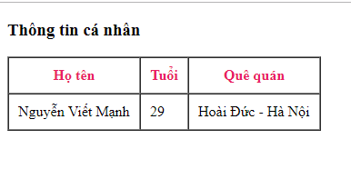
Thực hành 2
Tạo chương trình web hiển thị thông tin như hình sau, yêu cầu:
Sử dụng table
Sử dụng lệnh echo để hiển thị thông tin của bạn. Cú pháp: <?php echo ‘abc’; ?>

Slide 20
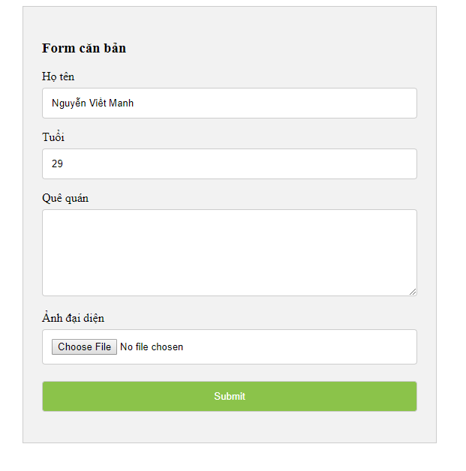
Thực hành 3
Tạo chương trình web hiển thị thông tin như hình sau, yêu cầu:
Sử dụng form html
Sử dụng lệnh echo để hiển thị thông tin của bạn. Cú pháp: <?php echo ‘abc’; ?>

Slide 21
Thực hành 4
Sử dụng hàm viết chương trình tính chu vi, diện tích của hình chữ nhật có chiều rộng = 5cm, chiều dài 10cm

